Slide 1
স্বাগতম

Slide 2
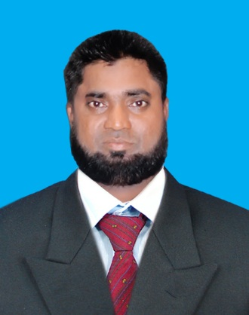
মোঃ মুকবুল হোসেন সহকারি শিক্ষক(ব্যবসায় শিক্ষা) লালবাগ রওশন আশ্রাফ উচ্চবিদ্যালয় কুমিল্লা সদর দক্ষিণ, কুমিল্লা। মোবাইলঃ ০১৭১৬-২৯২১৮২ ইমেইলঃ muqbul.jannat@gmail.com

Slide 3
পরিচিতি
পাঠ
বিষয়ঃ ফিন্যান্স ও ব্যাংকিং
শ্রেণিঃ নবম ও দশম
অধ্যায়ঃ একাদশ
সময়ঃ ৫০ মিনিট

Slide 4
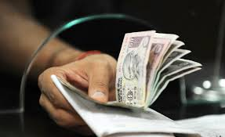

Slide 5
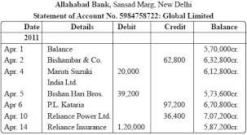

Slide 6
ব্যাংক হিসাব
ও
এর প্রকারভেদ

Slide 7
শিখনফল
এই পাঠ শেষে শিক্ষার্থীরা –
ব্যাংক হিসাব কি বলতে পারবে ।
ব্যাংক হিসাবের প্রকারভেদ বলতে পারবে ।
ব্যাংক হিসাব নির্বাচন করতে পারবে ।

Slide 8
৮ মিনিট
ব্যাংক হিসাব
চলতি
স্থায়ী
সঞ্চয়ী

Slide 9
১০ মিনিট
অন্যান্য
হিসাব
নিয়মিত বিদেশ ভ্রমনকারি হিসাব
স্কুল সঞ্চয়ী হিসাব
বিমা সঞ্চয়ী হিসাব
বৈদেশিক
মুদ্রা হিসাব
ঋণ আমানত হিসাব
ডিপোজিট পেনশন স্কিম হিসাব

Slide 10
১০ মিনিট
দলীয় কাজ
A
B
C
দুলাল সাহেব জমি বিক্রয় করে ৩,০০,০০০ টাকা পেয়েছে। বর্তমানে এই টাকার তাঁর কোন প্রয়োজন নেই। তাই সে উক্ত অর্থ ব্যাংকে জমা রাখতে চায়।
শফিক হাইস্কুলের শিক্ষক । তাঁর অতিরিক্ত ক্লাস থেকে প্রাপ্ত অর্থ ব্যাংকে জমা রাখার জন্য একটি হিসাব খোলে। সে উক্ত হিসাবে এক কার্যদিবসে যতবার ইচ্ছা টাকা জমা দিতে পারে কিন্তু ইচ্ছানুযায়ী বারবার টাকা উত্তোলন করতে পারেন না।
মফিজ সাহেব একজন পাইকার। তাঁর কাপড়ের ব্যবসা আছে। প্রতিদিন তাঁর ব্যবসায়ে অনেক নগদ টাকার আদান প্রদান হয় । তাছাড়া তিনি ব্যাংকের মাধ্যমে অনেক লেনদেন করে থাকেন ।
এটি কোন ধরনের হিসাব এবং এর সুবিধা ও অসুবিধা গুলো খাতায় লিখ।

Slide 11
মূল্যায়ন
ব্যাংক কি ?
একটি ব্যাংক হিসাবের নাম বল ।
ব্যবসায়ীদের জন্য কোন ধরনের হিসাব উপযোগী।
চাকরিজীবীদের জন্য কোন ধরনের হিসাব উপযোগী।
ছাত্র/ছাত্রীদের জন্য কোন ধরনের হিসাব উপযোগী।
বৈদেশিক মুদ্রা অর্জনকারী ব্যক্তি /প্রতিষ্ঠানের জন্য কোন ধরনের হিসাব উপযোগী।

Slide 12
বাড়ির কাজ
সজল ও কাজল দুজন বন্ধু। সজল চাকরি করে এবং কাজল ব্যবসা করে। কাজল এর ব্যবসা হতে প্রচুর নগদ আদান-প্রদান হয় । সজল মাস শেষে বেতন বাবদ ১৮,০০০ টাকা পায়। বর্তমানে নগদ টাকার নিরাপত্তার জন্য তাঁরা দুজনই ব্যাংক এ হিসাব খোলতে চায় । ব্যাংক কর্মকর্তা তাঁদেরকে বিভিন্ন ধরনের হিসাবের কথা বলে । তাঁরা দুজনই একটি করে হিসাব খোলেন ।
প্রশ্নঃ কে কোন হিসাব খোলেছেন এবং কেন খোলেছেন এর পক্ষে তোমার যুক্তি দাও। (খাতায় লিখে আনবে)

Slide 13
সবাই ভাল থেকো।

